Slide 1


Fázisok
Fizikai kémia előadások 3.
Turányi Tamás
ELTE Kémiai Intézet

Slide 2
Fázisok
DEF egy rendszer homogén, ha
(1) nincsenek benne makroszkopikus határfelülettel elválasztott részek és
(2) az intenzív állapotjelzők értéke a rendszer minden pontjában ugyanaz
DEF egy rendszer inhomogén, ha nem homogén
DEF egy rendszer heterogén, ha vannak benne fázisok
DEF fázis: makroszkopikus határfelülettel elválasztott homogén részek
Példák tiszta (= kémiailag egyfajta) anyagok fázisaira:
különféle halmazállapotok (szilárd, folyadék, gőz)
allotróp módosulatok (elemek különböző kristályként): szürke ón–fehér ón
polimorf módosulatok (vegyületek különböző kristályként) kalcit–aragonit

Slide 3
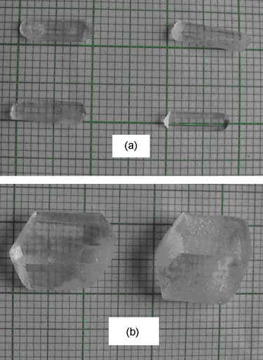
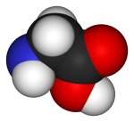
Fázisegyensúlyok
DEF fázisegyensúly: zárt rendszerben tiszta anyag különféle fázisai közötti egyensúly.
olvadási egyensúly: szilárd–folyadék egyensúly
párolgási egyensúly: folyadék–gőz egyensúly
szublimációs egyensúly: szilárd–gőz egyensúly
Allotróp átalakulási egyensúlyok:
gyémánt–grafit, szürke ón–fehér ón,
rombos kén–monoklin kén
Polimorf átalakulási egyensúlyok:
kalcit–aragonit (CaCO₃), glicin kristályok ( )
Egyensúlyban
állandó nyomáson és hőmérsékleten (p, T, n állandó)
a rendszer teljes szabadentalpiája a legkisebb értékét veszi fel.
Ezt nem mindig könnyű számolni/mérni,
de egy jobban alkalmazható elvet is használhatunk,
ami a moláris szabadentalpiákon alapul.

Slide 4
egyensúly ⇔ G_{m1} = G_{m2}
Két fázis egyensúlyban van (p, T, n állandó)
⇒ a tiszta anyag moláris szabadentalpiája a két fázisban ugyanaz.
Ha nem így lenne, akkor a teljes rendszer a kisebbik moláris szabadentalpiával jellemzett fázisba menne át.
Bizonyítása (nem kell tudni!):
1. fázis: moláris szabadentalpia: G_{m1} ; anyagmennyiség: n₁ „jég”
2. fázis: moláris szabadentalpia: G_{m2} ; anyagmennyiség: n₂ „víz”
az összes szabadentalpia: G = G_{m1} n₁ + G_{m2} n₂
a szabadentalpia megváltozása: dG = G_{m1} dn₁ + G_{m2} dn₂
Ha az 1. fázis dn mólja átalakul a 2. fázissá (pl. jég elolvad)
⇒ dn₁ = -dn és dn₂ = +dn
a szabadentalpia megváltozása:
dG = -G_{m1} dn + G_{m2} dn = dn (G_{m2} - G_{m1})
dG negatív (G csökken) csak akkor, ha G_{m2} < G_{m1}
Ha G_{m2} = G_{m1} ⇒ G nem változik ⇒ nincs fázisátalakulás

Slide 5
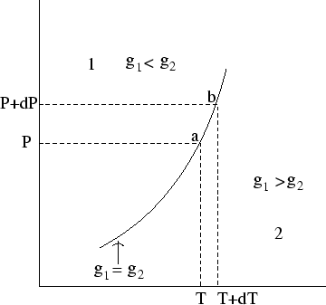
Clapeyron-egyenlet
Beállt fázisegyensúly p nyomáson és T hőmérsékleten.
Megváltoztatjuk kis dp és dT értékkel (l. 2. előadás, G bevezetése)
⇒ új egyensúly áll be ⇒ a moláris szabadentalpiák újra egyenlőek lesznek ⇒
a moláris szabadentalpiák azonos mértékben változnak meg:
dG_{m} = V_{m} dp−S_{m} dT és dG_{m1} = dG_{m2}
⇒ V_{m1}dp−S_{m1}dT= V_{m2}dp−S_{m2}dT
Ebből átrendezéssel kapjuk
a Clapeyron‑egyenletet:
ahol ΔS_{m}=ΔH_{m}/T és
ΔH_{m} a moláris átalakulási entalpia
a fázisátmenetnél a felszabaduló vagy elnyelt hőt jelenti.

Slide 6
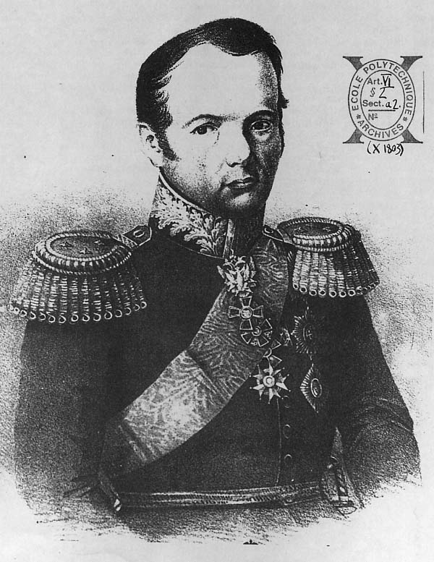
Clapeyron-egyenlet 2.
ΔV_{m} = V_{m2} ‑ V_{m1}
ΔH_{m} = H_{m2} ‑ H_{m1}
ΔS_{m} = S_{m2} ‑ S_{m1}
Ez tehát a
V_{m}, H_{m}, S_{m}
mennyiségek
megváltozása
fázisváltozáskor.
Benoît Paul Émile Clapeyron
(1799 – 1864)
francia mérnök

Slide 7
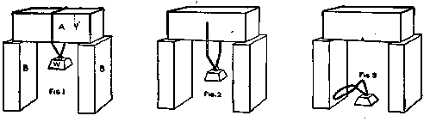
Clapeyron-egyenlet 3.
Clapeyron‑egyenlet integrált alakja
ha ΔH_{m}/ΔV_{m} nem változik a hőmérséklettel:
A víz esete:
Olvadáshoz hőközlés kell: ΔH_{m} > 0
Víz esetén a térfogatváltozás az olvadásnál: ΔV_{m} < 0
⇒ dp /dT < 0
⇒ nyomás növelésével (dp > 0) az olvadáspont csökken (dT < 0).
Látványos kísérlet:
A vékony drótszálra
felfüggesztett súlyok hatására
a drótszál átvágja magát a jégrúdon.
a szál felülete kicsi ⇒
a jégrúd adott helyén nagy nyomás ⇒
ott az olvadáspont lecsökken, a jég megolvad
felette a nyomás újra 1 atm, ott a víz újra megfagy.

Slide 8
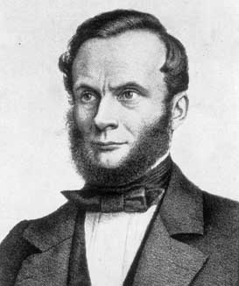
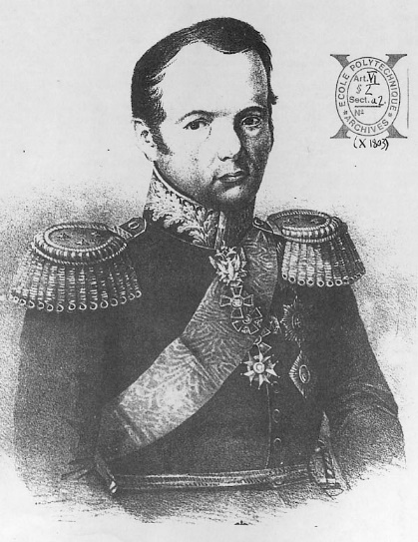
Clausius−Clapeyron-egyenlet
Mit jelent térfogatváltozásban, ha víz elpárolog 20 °C-on?
n= 1 mol víz ⇒ m= 18 g víz
⇒ V_{folyadék}= 18 cm³ ⇒ V_{gőz} = 24000 cm³
ΔV_{m}=24000-18 cm³ = 23982 cm³ ≈ 24000 cm³ (az eltérés -0,075 %)
Két egyszerűsítő feltételezés a Clapeyron-egyenlethez:
(1) a gőz moláris térfogatához képest a kondenzált fázis
(szilárd vagy folyadék) moláris térfogata elhanyagolható:
ΔV_{m} = V_{2m}
(2) A gőz moláris térfogata az általános gáztörvénnyel
közelíthető:
ΔV_{m} ≈ V_{2m} = RT/p
Így kapjuk Clausius–Clapeyron‑egyenletet:
átrendezve:
R. J. E. Clausius
(1822 –1888)
német fizikus
B. P. É. Clapeyron
(1799 – 1864)
francia mérnök

Slide 9
Forráspont
DEF forráspont: az a hőmérséklet, ahol a folyadék belsejében lévő buborékokban a gőznyomás megegyezik a külső nyomás értékével.
DEF normális forráspont: a forrási hőmérséklet 1 atm külső nyomáson
(1 atm = 101325 Pa), (víz esetén: 100,0 °C)
DEF standard forráspont: a forrási hőmérséklet 1 bar külső nyomáson
(1 bar = 100000 Pa), (víz esetén: 99,6 °C)
DEF olvadáspont: az a hőmérséklet, ahol adott nyomáson a szilárd és a folyadék fázis egyensúlyban van
DEF normális olvadáspont: olvadási hőmérséklet 1 atm külső nyomáson
DEF standard olvadáspont: olvadási hőmérséklet 1 bar külső nyomáson
DEF hármaspont:
1. olvadási hőmérséklet a saját gőznyomásán
2. az az adott anyagra jellemző hőmérséklet és nyomás, ahol a
szilárd-, folyadék-, és gőzfázis egyensúlyban van
víz esetén: 273,16 K (+0,01 °C) és 6,11×10⁻³ bar
CO₂ esetén: 216,8 K (-56,4 °C) és 5,11 bar

Slide 10
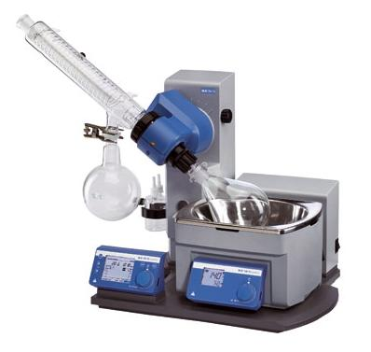
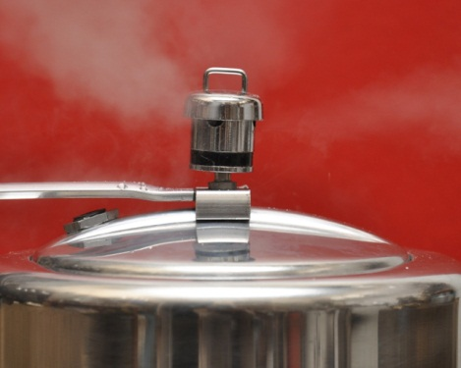
Forráspont változása a nyomással
Ha a ΔH_{vap} > 0 moláris párolgási entalpia
nem változik a hőmérséklettel,
akkor az integrált alak:
A Clausius-Clapeyron-egyenlet arra (is) jó, hogy ha egyik nyomáson ismerjük a forráspontot, akkor azt egy másik nyomáson is kiszámítsuk.
Mivel a párolgási entalpia mindig negatív, emiatt:
- Nagyobb nyomáshoz magasabb forráspont tartozik.
- Kisebb nyomáshoz alacsonyabb forráspont tartozik.
Ha bomlékony anyagot kívánunk forralással elpárologtatni,
csökkentjük a nyomást ⇒ vákuumdesztilláció, rota
Zárt, nyomásálló berendezésekben a folyadékok
a légköri nyomáshoz tartozó forráspontjuknál
magasabb hőfokon forrnak ⇒ kuktafazék

Slide 11
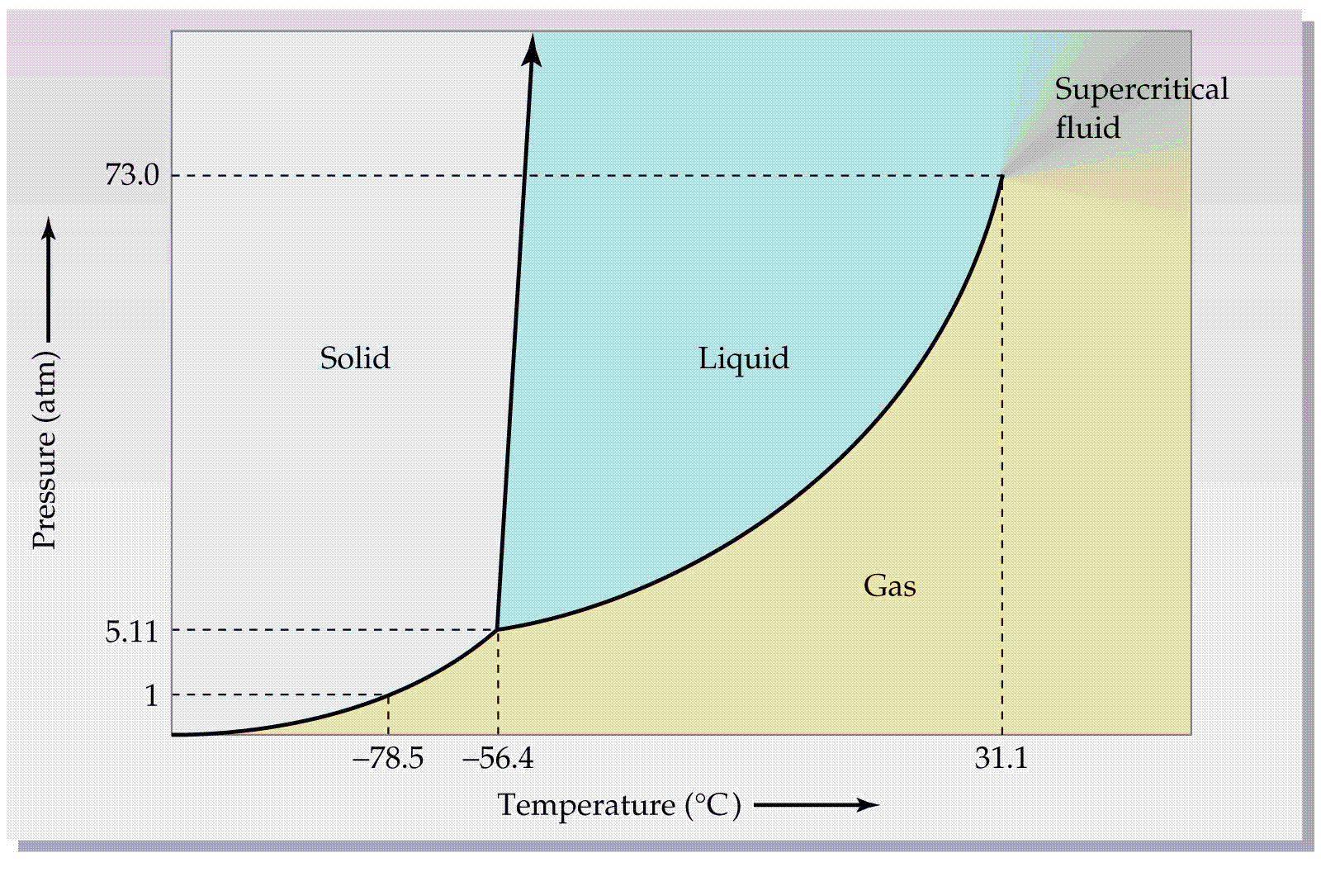
CO₂ fázisdiagramja
DEF Fázisdiagram: azon a hőmérséklet- és nyomástartományok ábrázolása,
ahol az egyes fázisok termodinamikailag stabilak.
p_{c}
C
B
A
D
Tc
CO₂ fázisdiagramja. A: szublimációs görbe; B: tenziógörbe; C: olvadáspont‑görbe;
D: hármaspont; T_{c}: kritikus hőmérséklet; p_{c}: kritikus nyomás.
p/atm T/K t/°C megjegyzés
1,0 194,7 -78,5 légköri nyomás
5,11 216,8 -56,3 hármaspont
67,0 298,15 25,0 szobahőmérséklet
72,9 304,2 31,0 kritikus pont

Slide 12
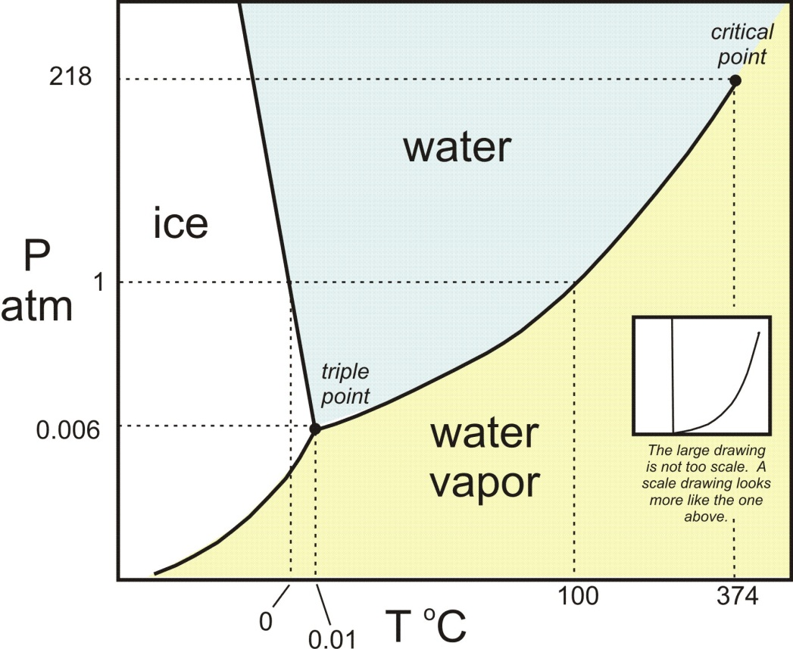
H₂O fázisdiagramja
p_{c}
C
B
D
A
Tc
H₂O fázisdiagramja. A: szublimációs görbe; B: tenziógörbe; C: olvadáspont‑görbe;
D: hármaspont; T_{c}: kritikus hőmérséklet; p_{c}: kritikus nyomás.
p/atm T/K t/°C megjegyzés
1,0 373,15 100,0 légköri nyomás
0,006 273,16 0,01 hármaspont
0,032 298,15 25,0 szobahőmérséklet
217,5 647,15 374,0 kritikus pont

Slide 13

Fázisok
téma
vége

